Slide 1
« I признак параллельных прямых»
Автор: Шпакова Н.П.
МБОУ Творишинская СОШ
Гордеевского района,
Брянской области

Slide 2
« В науке нет широкой столбовой дороги.
И только тот достигнет её сияющих вершин, кто не страшась усталости карабкается по её каменистым тропам».
Карл Маркс.

Slide 3

Как могут располагаться на плоскости две прямые относительно друг друга?
а)
а
б)
b
1
4
3
2
Две параллельные прямые
Не прикоснутся никогда
Друг к другу, как бы не хотели
Ни через год, ни через два.

Slide 4

Параллельные _ в переводе
с греческого языка
«Параллелос» - идущие рядом

Slide 5
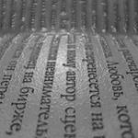
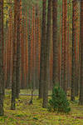
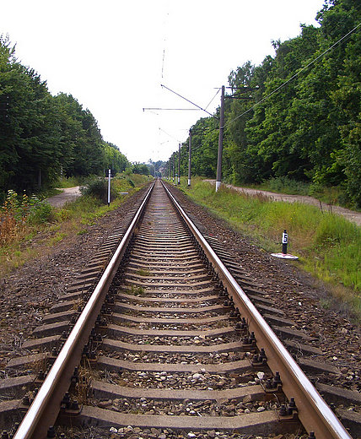
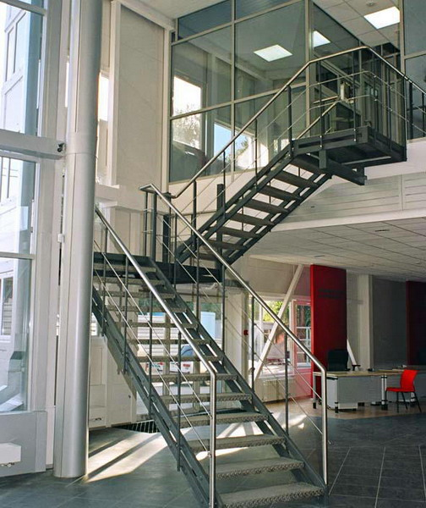
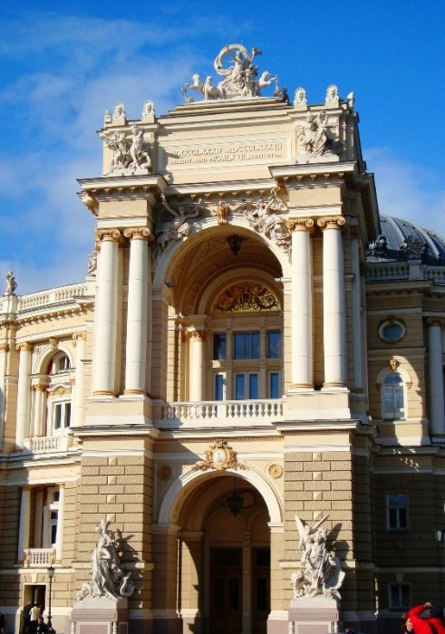
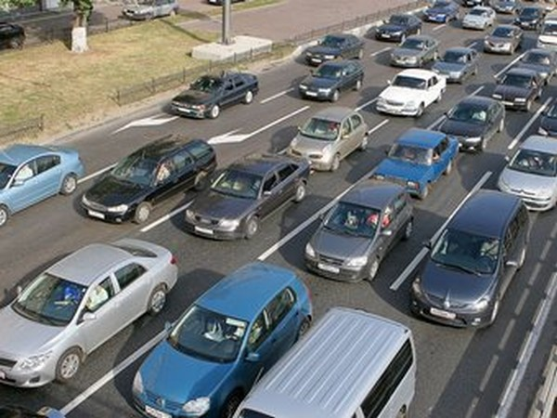
Параллельные прямые в жизни:
.

Slide 6

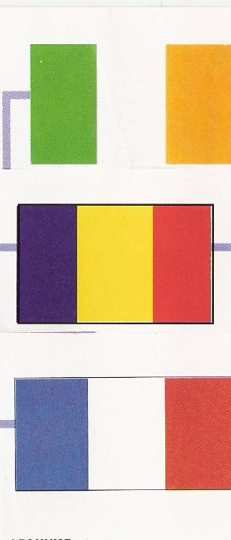
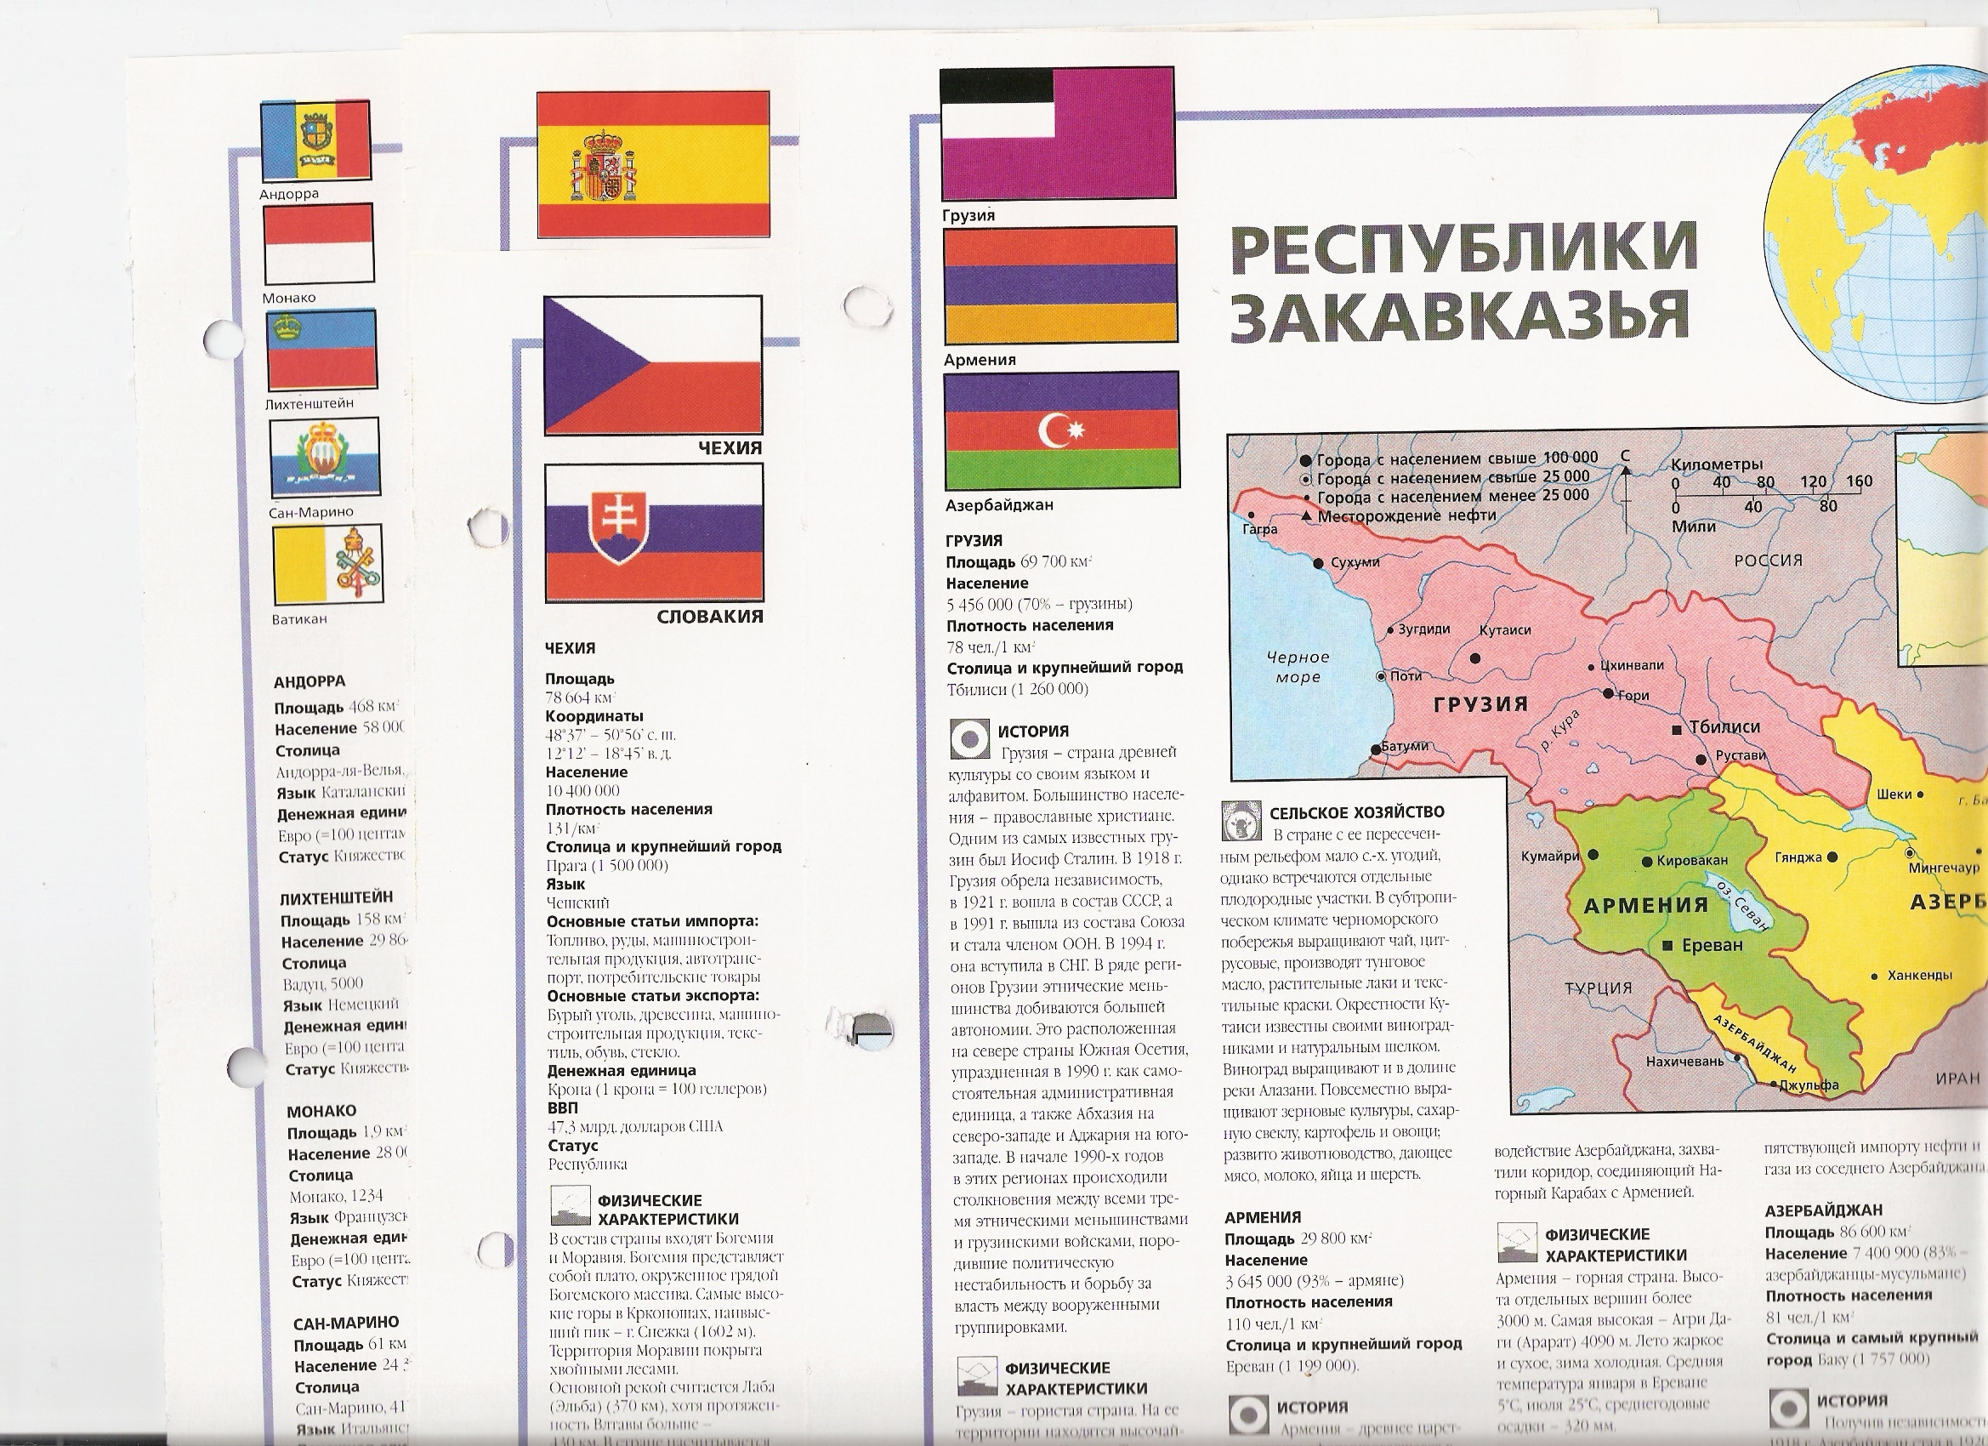

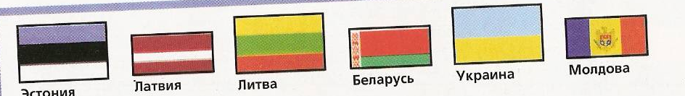

Slide 7

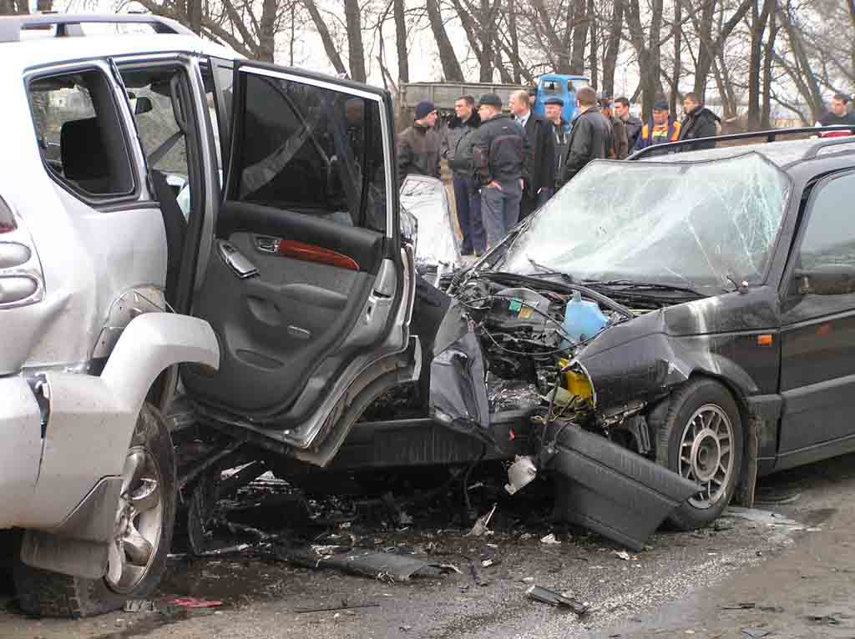
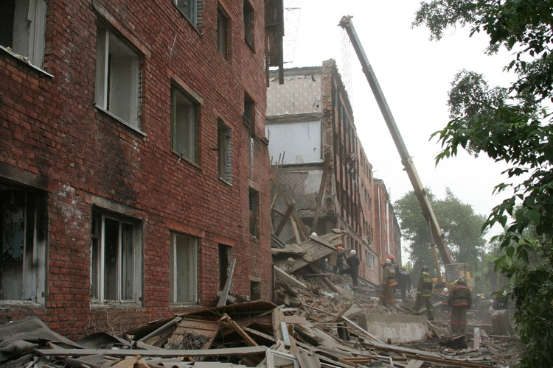
Если исчезнут параллельные прямые…

Slide 8
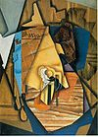
Кубизм (фр. Cubisme) — авангардистское направление в изобразительном искусстве, прежде всего в живописи, зародившееся в начале XX века и характеризующееся использованием подчеркнуто геометризованных условных форм, стремлением «раздробить» реальные объекты на стереометрические примитивы.
КУБИЗМ

Slide 9
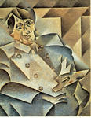
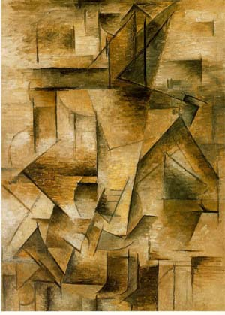
Пикассо
Ваза
Автопортрет

Slide 10
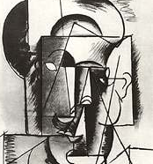
«Мужская голова»

Slide 11
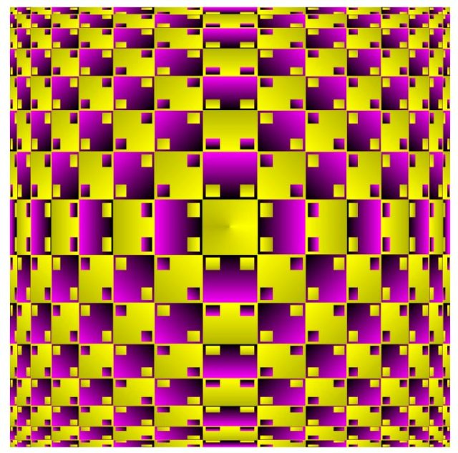

Slide 12

« I Признак п__ра__ельных прямых»

Slide 13
Цели урока:
повторить знания о взаимном расположе-нии прямых на плоскости;
формировать понятие накрест лежащих, односторонних и соответственных углов;
рассмотреть доказательство I признака параллельности прямых;
Научиться решать задачи на применение I признака параллельности двух прямых;

Slide 14
Рисунок №1
с
с - секущая
а
8
7
5
6
в
4
3
1
2

Slide 15
Задание №1
B
C
A
D
L
K
M
O
Накрест лежащие углы: _________________
Односторонние углы: __________________
Соответственные углы: ______________________________
______________________________

Slide 16
I признак параллельности
Если при пересечении двух прямых cсекущей накрест лежащие углы равны, то такие прямые параллельны.

Slide 17
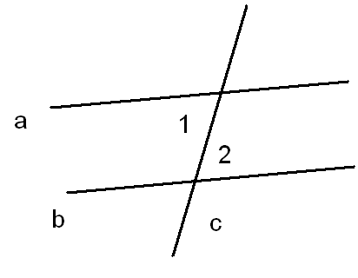
Дано: прямые а и в,
с – секущая.
<1 = <2 ( накрест лежащие)
Доказать: а || в

Slide 18
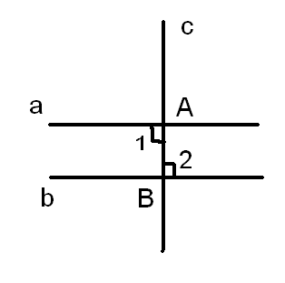
Доказательство
1) Рассмотрим случай, когда <1=<2=90º
Тогда а⊥АВ и в⊥АВ. (две прямые, перпендикулярные третьей, не пересекаются)
Значит, а || в

Slide 19
2случай) <1 и <2 не прямые.
Проведем дополнительное построение.
Возьмем точку О так, что АО=ВО. Проведем ОН⊥а.
Отложим ВН₁ = АН, соединим О с Н₁
с
а
Н
А
1
3
Рассмотрим ∆ОНА и ∆ОН₁В
ОА=ОВ (по построению)
АН=ВН₁ ( по построению)
<1=<2 (по условию)
О
4
2
в
В
Н₁
⇒∆ОНА = ∆ОН₁В ( по 2 сторонам м углу между ними)
⇒<3=<4 и <AHO=<OH₁B
Так как <3=<4 ,то точка Н₁∊ на продолжении луча ОН. Значит, точки О,Н и Н₁ лежат на одной прямой.
Так как <AHO=<OH₁B и <AHO=90º ( по построению), то <OH₁B=90º.
Получили а⊥НН₁ и в⊥НН₁
( две прямые, перпендикулярные третьей, не пересекаются) : а || в

Slide 20
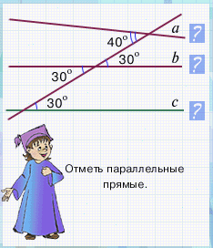
Задание №3.

Slide 21
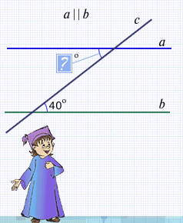
Задание №5.
Ответ:_______

Slide 22
Создание картины.
Урок понравился!
Я равнодушен к уроку!
Урок не понравился!

Slide 23
Домашнее задание
1) П.25 (стр.55-56);
2) №186 (ст58).

Slide 24


Окончен урок, и выполнен план.
Спасибо, ребята, огромное вам.
За то, что упорно и дружно трудились,
И знания точно уж вам пригодились.
До новых встреч!!!

